Slide 1

Chaîne de traitement
applications et librairies en Python
Réunion Cerema du 13/04/2018
G. Fouvet

Slide 2
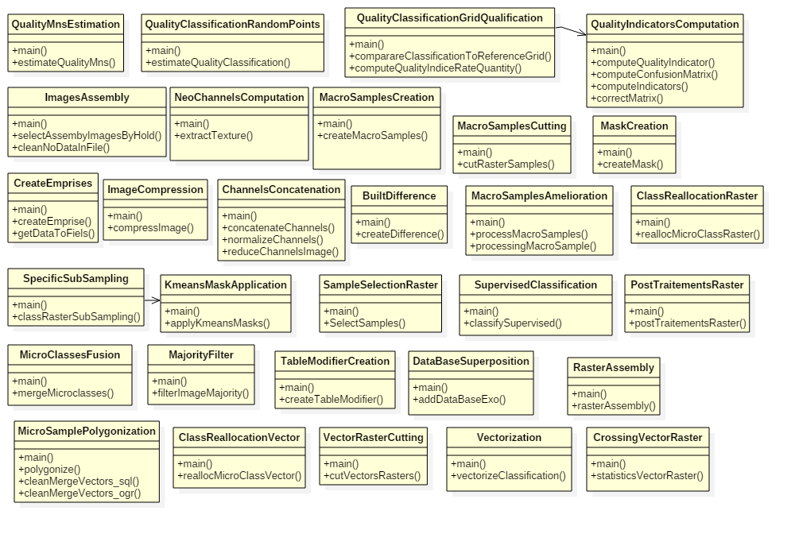

Présentation des applications OCS

Slide 3

ApplicationCrossingVectorRaster.py
Fonction : Cette application nous permet d’exploiter les informations d’un raster dans une
géométrie vecteur.
Rôle : Calculer des statistiques selon une géométrie donnée (polygones) en comptant
le nombre de pixels intersectant la géométrie.
Principe : L’application s’appuie essentiellement sur l’utilisation d’une librairie python
Rasterstats qui fournit par défaut : min, max, mean,count et optionnellement : sum,
std , median, majority, minority et all qui est est une liste des couples : classe, Nbr pixel.
Utilisation : En entrée l’image rasteur, le vecteur de polygones de géométrie choisie
(grille, limite administrative…) en sortie le vecteurs contenant les même polygones,
contenant les champs correspondant aux statistiques choisis.
3 groupes de statistiques possibles :
- stats_all_count (all, count)
- stats_columns_str (majority, minority)
- stats_columns_real (min, max, mean , median, sum, std, unique, range)
Exemple : Pour une image de classification OCS nous donne pour les polygones
représentant des communes, le taux de chaque classe (Bati, Route, Eau, SolNu,
Ligneux, non ligneux...).
Date_Titre de la présentation

Slide 4
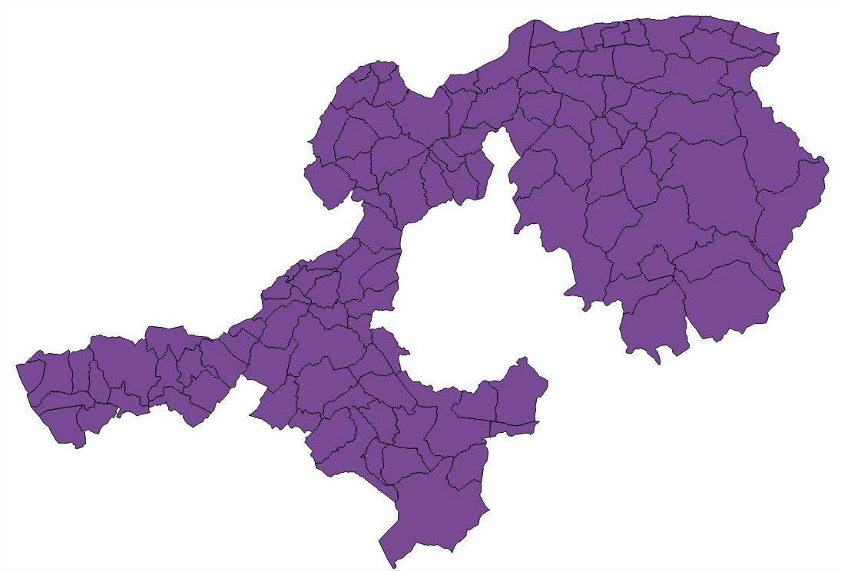
Date_Titre de la présentation

Slide 5
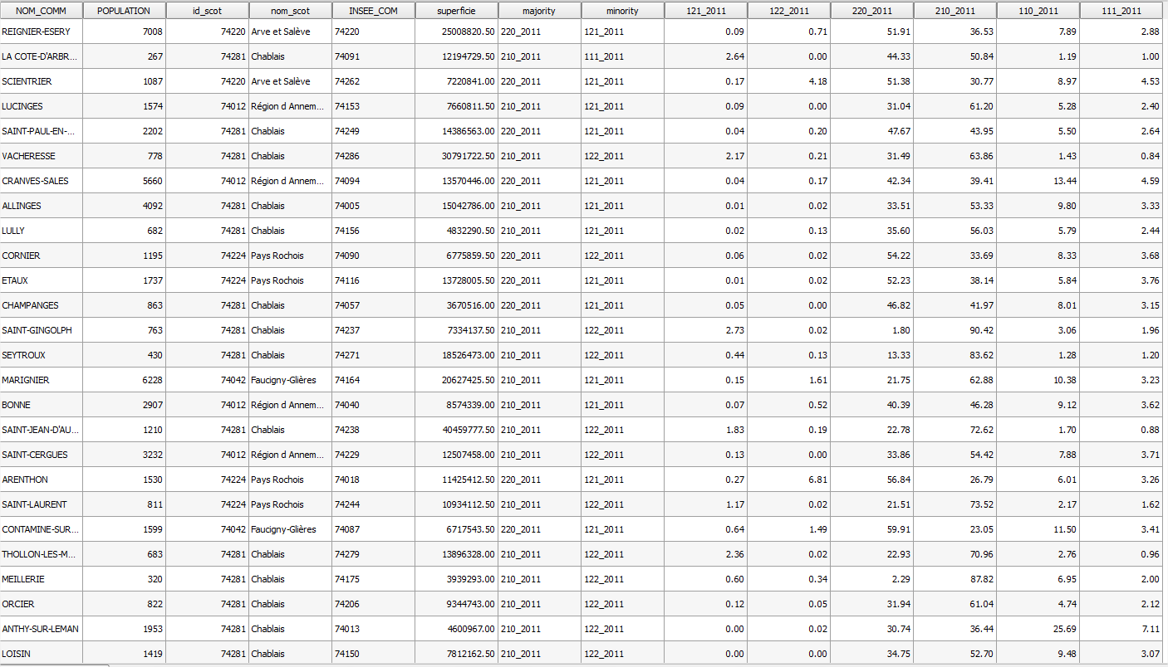
Date_Titre de la présentation

Slide 6
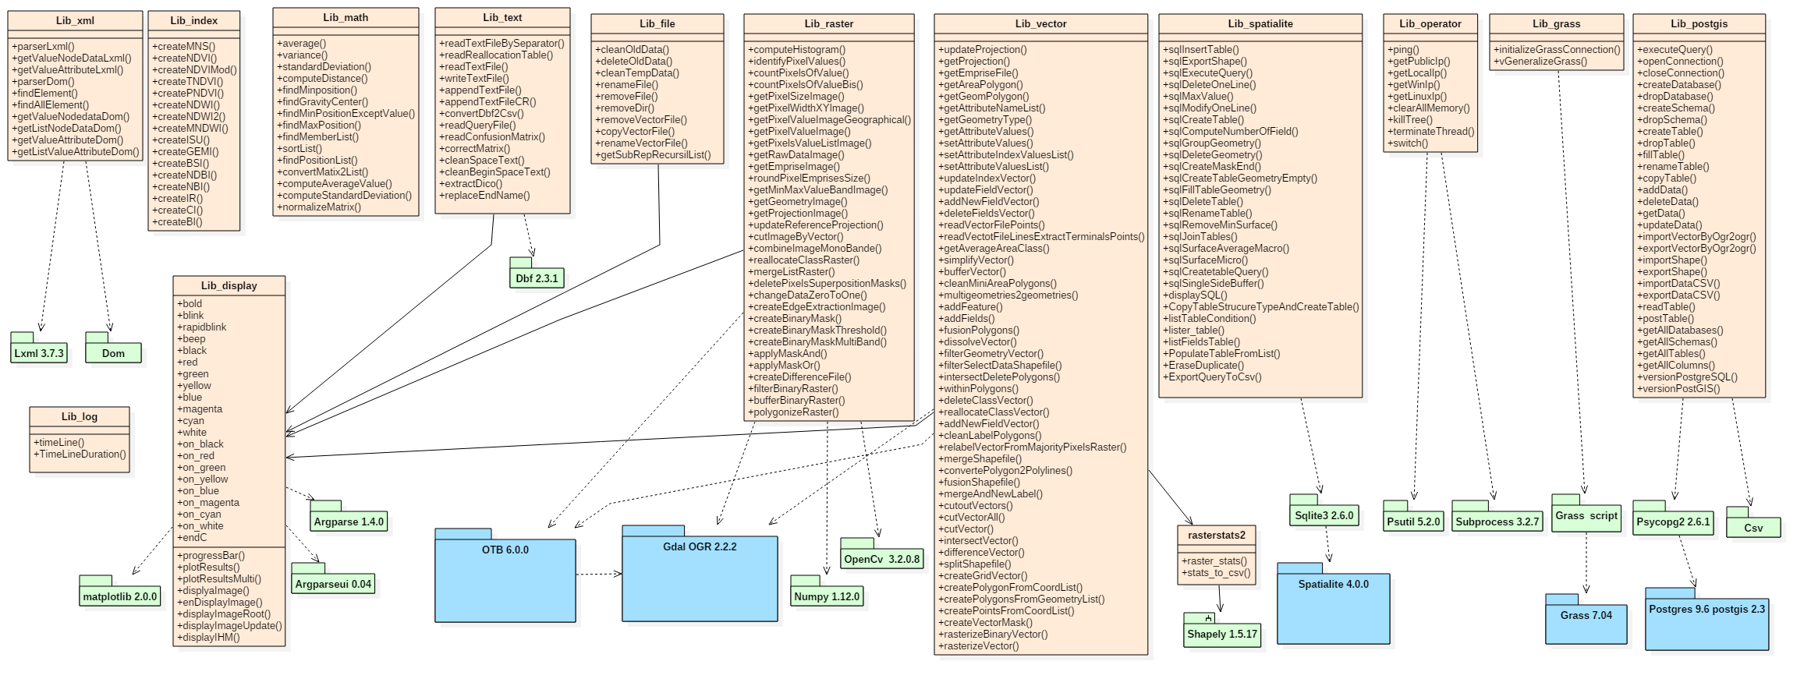
Présentation des librairies SCGSI

Slide 7
Les librairies généralistes
1) Lib_operator : Fonctions complémentaire du langages ex : switch et système
2) Lib_file : Offre des fonctions de traitements des fichiers et dossiers, suppression...
3) Lib_texte : Traitement de chaînes de caractère, et lecture de fichiers texte
4) Lib_xml : Permet de parser un fichier XML avec des fonctions évoluées
5) Lib_math : Contient des fonctions mathématiques et statistiques
6) Lib_display : Fonction d’affichage IHM paramètres, print formater, image
7) Lib_log : Centralise les fonctions liés au tracé d’information et de temps

Slide 8
Les librairies métiers
1) Lib_raster : Fonctions permettant le traitement d’images rasters
2) Lib_index : Idem lib raster spécifique au calcul d’indices ex : NDVI
3) Lib_vector : Traitement sur des fichiers vecteurs (shape)
4) Lib_spatialite : Permet l’interface à la BD sqlite/spatialite
5) Lib_postgis : Permet la connexion et l’interface à la BD postgres/postgis
6) Lib_grass : Permet de s’interfacer au logiciel grass (en cours...)

Slide 9


La librairie vecteur
Basé principalement sur l’utilisation bas niveau de la lib OGR,
mais utilise quelques applications OTB et Gdal et la lib rasterstats (patché).
Elle contient des fonctions permettant de :
- Récupérer des informations comme l’emprise, le type de géométrie, la surface...
- Modifier, filtrer, supprimer créer, des géométries (polygones, points, lignes)
- Transformer les géométries ex : polygones vers lignes, multi vers simple
- Modifier, filtrer, supprimer ajouter des champs
- Rasteriser, création de masque d’image raster

Slide 10



La librairie rasteur
Basé principalement sur l’utilisation des applications de OTB, mais aussi des fonctions
Gdal, numpy, PIL, OpenCv
Elle contient des fonctions permettant de :
- Récupérer des informations comme l’emprise, le nombre de pixels, taille pixels...
- Modifier la géométrie de limage : découpage, fusion
- Modifier les bandes
- Modifier les pixels : filtrages, seuillage, buffer,changement de valeur, …
- Polygonisation en vecteur

Slide 11


La librairie postgis
Basé en grande partie sur l’utilisation des fonctions de la lib Psycopg2 mais aussi re, csv
Elle contient des fonctions permettant de :
- Connexion déconnexion à la base de donnée
- Création, modification, suppression de bases, schemas, tables
- Exécution de requête SQL
- Ajout, modification, récupération de données dans les tables
- Import, export de fichier Shape et CSV
- Récupération affichage de données : liste tables, schemas, bases...
- Info version

Slide 12
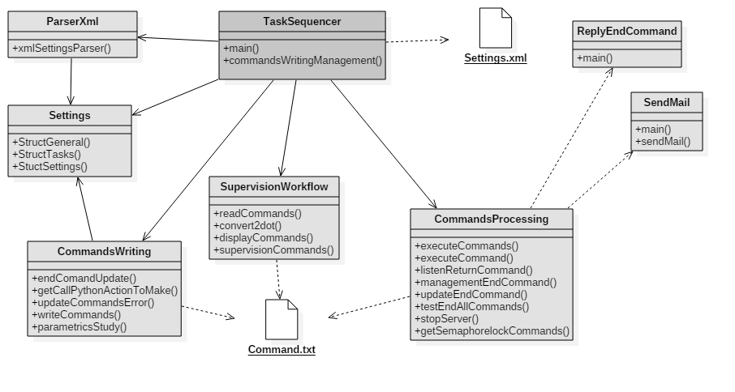
Présentation du séquenceur de taches

Slide 13
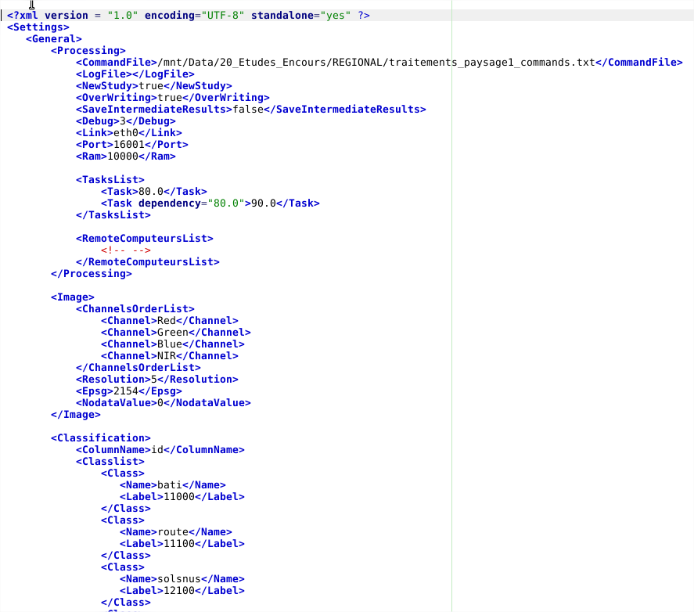
Le fichier settings.xml

Slide 14
Le fichier commands.txt
état # id_commande # dépendances # id_task # action # gestion d’erreur # calculateur # login # password # date début # date de fin
# commande à exécuter
état : En_Attente, A_Faire, En_Cours, Termine, En_Erreur, Bloque
id_commande: nombre correspondant au numéro de la commande
dépendances : liste des « id_commande » de commandes dont dépend cette commande pour pouvoir s’exécuter
id_task : identifiant de la tâche source (avec le nom du fichier setting et la position de la tâche)
action : Immediat, Background, Remote
gestion d’erreur : true / false
- true => les erreurs d’exécution sont prises en compte pour l’enchaînement des tâches
définit dans le xml. Les tâches dépendantes ne seront pas exécutées.
- false => les erreurs d’exécution ne sont pas prises en compte. Les tâches dépendantes seront exécutées malgré l’erreur.
calculateur : selon le type d’action :
- Immediat => l’IP de la machine courante, au format : 172.22.129.229
- Background =>l’IP de la machine courante, au format :172.22.129.229
- Remote => l’IP de la machine distance
login : le nom de login pour accéder à la machine d 'exécution (mode Remote)
password : le mot de passe pour accéder à la machine d 'exécution (mode Remote)
date début d'exécution au format : 16/09/16 09:30:41
date de fin d'exécution au format : 16/09/16 09:30:42
commande à exécuter : python monappli.py -param1 blabla -param2 blibli …
Exemple : Termine # 136 # 135 # Setting.10_RA.0 # Remote # 172.22.129.229 # scgsi # scgsi
# 04/10/16 16:46:52 # 04/10/16 16:47:15 #
python -m NeoChannelsComputation -i /mnt/Data/gilles.fouvet/Saturn/TestChaine/
imageTest_assembly_05_04_15.tif -patho /mnt/Data/gilles.fouvet/Saturn/TestChaine/Neocanaux
-chan Green -fam higher -rad 15 -chao Red Green Blue NIR -bin 64 -ct uint16 -debug 3

Slide 15
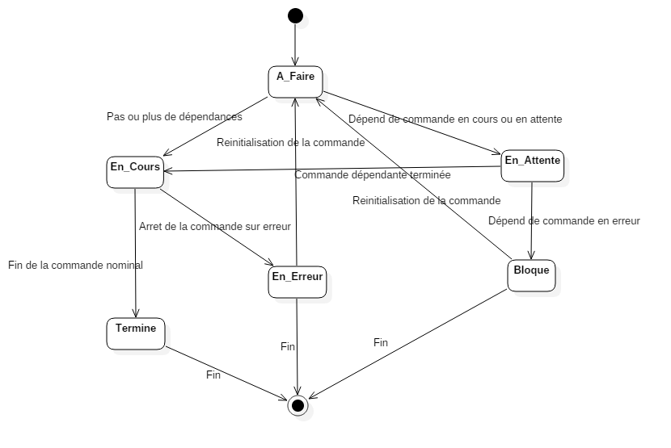
Diagramme d’état du sequenceur

Slide 16
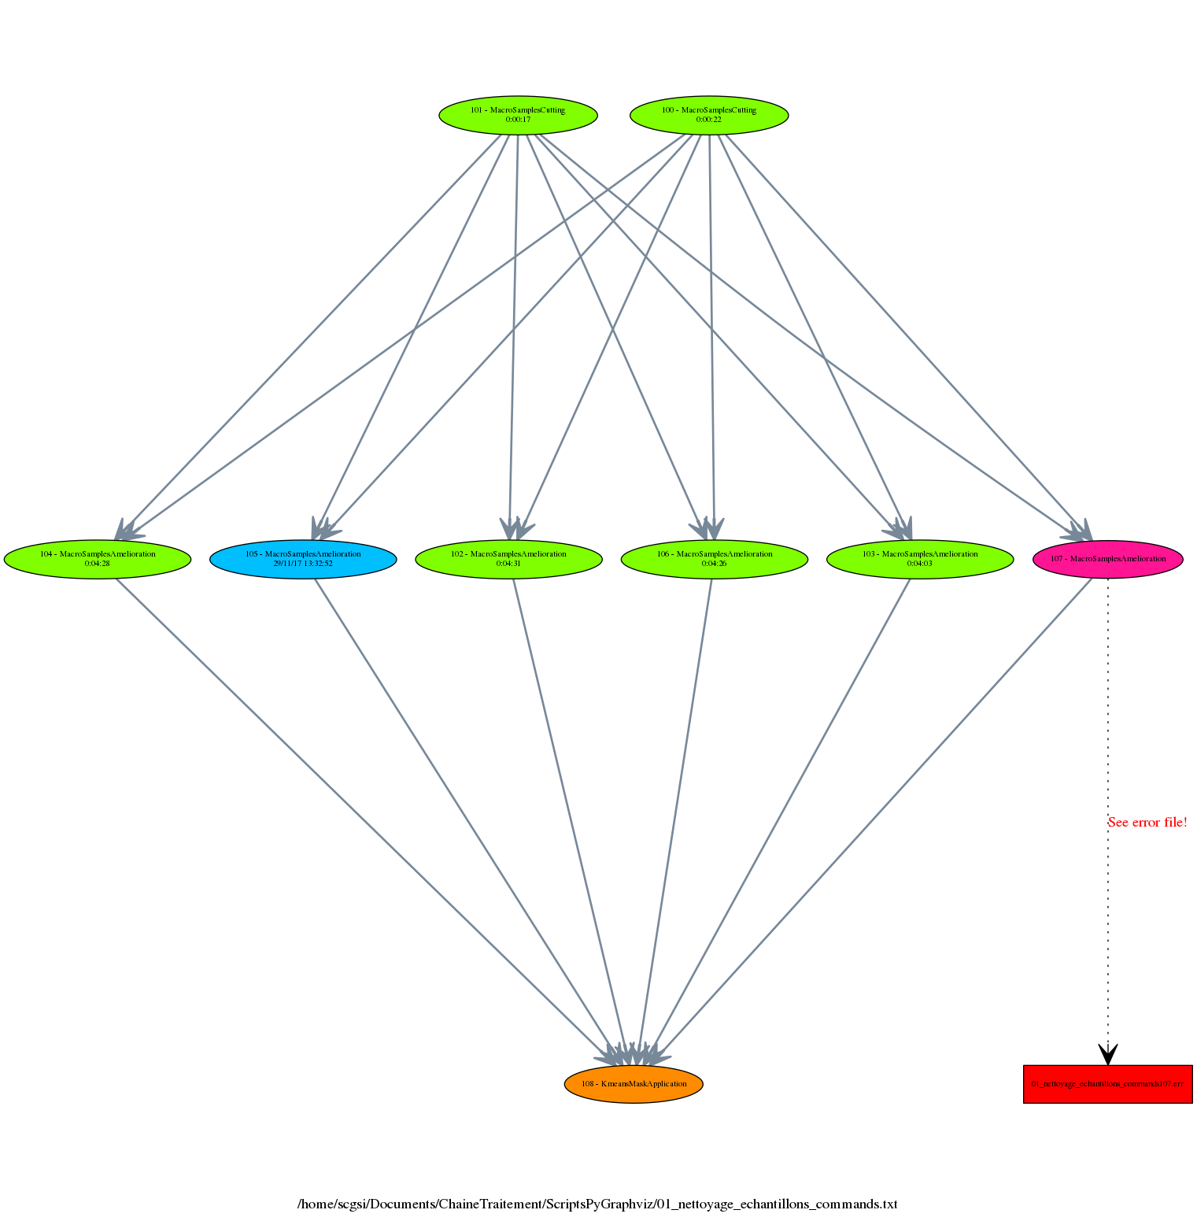
Affichage supervision workflow

Slide 17
Merci

